Slide 1


Qapítulo
una iniciativa de Qaracter
Novela Relicario
Preparado para
Relicario
Regalos personalizados para bodas, aniversarios, jubilaciones y cumpleaños redondos
Novelas históricas personalizadas, verificadas antes de regalarse
Propuesta técnico-comercial para Relicario
PRUEBA DE CONCEPTO · VERSIÓN 1
[FECHA DE LA PRESENTACIÓN]
Presenta: [TU NOMBRE] · Qapítulo
Notes:
Buenos días. Soy [TU NOMBRE], de Qapítulo, una iniciativa de Qaracter. Venimos a proponer a Relicario una línea de producto nueva: la Novela Relicario, novelas históricas personalizadas para regalar, verificadas antes de llegar a quien las recibe. Lo que os enseñamos es la prueba de concepto, la versión 1, funcionando de verdad; al final veréis cómo sería la versión 2.

Slide 2


CAPÍTULO I
EL ENCARGO
Convertimos a la persona homenajeada en protagonista de un momento histórico real
1
2
3
Lo que aporta el comprador
Lo que hace el sistema
Lo que recibe el homenajeado
Investiga la época, escribe diez capítulos y verifica cada uno antes de seguir.
Nombre, época, recuerdos y palabras que no deben aparecer.
Una novela en web y en PDF, con su dedicatoria.
1188
1788
1929
una cerera en la Santiago del Pórtico de la Gloria
un aprendiz de relojero en el Madrid de Carlos III
una ayudante de iluminación en la Fuente Mágica de Montjuïc
Tres novelas reales de diez capítulos, escritas por el sistema y publicadas.
Qapítulo
· una iniciativa de Qaracter
Novela Relicario · Propuesta técnico-comercial para Relicario
02 / 23
Notes:
La idea cabe en una frase. El comprador nos da un nombre, una época, unos recuerdos y lo que no debe aparecer. El sistema investiga la época, escribe diez capítulos y verifica cada uno antes de seguir. Abajo tenéis tres novelas reales de diez capítulos, ya publicadas: una cerera en la Santiago del Pórtico de la Gloria, un aprendiz de relojero en el Madrid de Carlos III y una ayudante de iluminación en la Fuente Mágica de Montjuïc.

Slide 3



CAPÍTULO II
EL PROBLEMA
Relicario vende emoción, y el regalo personalizado de hoy se queda en la superficie
QUIÉN COMPRA
QUÉ ESPERAN
✓
Que la persona se reconozca: su nombre, sus manías, sus recuerdos
Hijos que buscan un regalo de jubilación para su padre o su madre
✓
Que se lea de un tirón, sin tropiezos
Parejas en un aniversario o una boda
✓
Que sea único, y no una plantilla con el nombre cambiado
Amigos y familia en un cumpleaños redondo: 50, 60, 70
Dos exigencias igual de importantes: personalización y calidad narrativa mínima.
Qapítulo
· una iniciativa de Qaracter
Novela Relicario · Propuesta técnico-comercial para Relicario
03 / 23
Notes:
Quien compra en Relicario no busca un objeto: busca que la otra persona se emocione. Son hijos que preparan una jubilación, parejas en un aniversario o una boda, amigos en unos sesenta. Todos esperan lo mismo: que el homenajeado se reconozca, con su nombre, sus manías y sus recuerdos; que se lea de un tirón, y que sea único, no una plantilla con el nombre cambiado. Y esas dos exigencias pesan igual.

Slide 4

CAPÍTULO II
EL PROBLEMA
Ninguna alternativa actual da a la vez personalización, calidad y precio
Alternativa
Personalización real
Calidad narrativa
Precio
Plazo
Libro de plantilla con el nombre insertado
Solo el nombre
✓ Correcta, pero genérica
✓ 30–40 €
✓ Días
Escritor por encargo
✓ Total
✓ Alta
✕ Cientos o miles de €
✕ Semanas
Pedírselo a un chatbot generalista
✓ Alta
✕ Contradicciones y finales abruptos
✓ Casi gratis
✓ Minutos
Novela Relicario
✓ Recuerdos + época documentada
✓ Validada capítulo a capítulo
✓ 59 €
✓ Horas
Un modelo generalista escribe bien una escena; falla en la coherencia de diez capítulos: repite frases, se contradice y cierra de golpe. Ese es el hueco que cubre el harness: no escribimos mejor que el modelo, lo controlamos capítulo a capítulo.
Qapítulo
· una iniciativa de Qaracter
Novela Relicario · Propuesta técnico-comercial para Relicario
04 / 23
Notes:
Hoy hay tres opciones y cada una falla en algo. El libro de plantilla es barato, pero solo cambia el nombre. El escritor por encargo lo hace todo bien, pero cuesta cientos de euros y tarda semanas. Un chatbot escribe bien una escena, pero en diez capítulos se contradice, repite frases y cierra de golpe. Ese es nuestro hueco: no escribimos mejor que el modelo, lo controlamos capítulo a capítulo. A 59 euros y en horas.

Slide 5
CAPÍTULO III
CONFIGURACIÓN
Una entrevista corta produce un brief validado con schema
COMPRADOR
ENTREVISTADOR · AGENTE
BRIEF
GATE DE INTAKE
Premisa libre y, si quiere, un texto pegado
Pregunta solo lo que falta
Modelo Pydantic validado
El autor lo aprueba antes de seguir
Datos que faltan
Contradicciones
BRIEF 01 · CÁDIZ, 1803–1806 (EXTRACTO)
El entrevistador pregunta por los campos vacíos del brief.
4 detectores de código: edad y época, nacimiento y evento, tono y época, dato y palabra prohibida.
homenajeado:
rol_epoca: armador de navío mercante
ocasion: jubilación tras cuarenta años
mundo:
periodo: { inicio: 1803, fin: 1806 }
evento_ancla: la batalla de Trafalgar
obra:
palabras_prohibidas:
novela: [pirata, tesoro]
destinatario: [naufragio]
Texto libre = no confiable
Lo que no debe aparecer
Va a cuarentena; solo salen filas tipadas: persona, lugar, fecha, objeto, anécdota.
Palabras prohibidas por novela y por destinatario.
Qapítulo
· una iniciativa de Qaracter
Novela Relicario · Propuesta técnico-comercial para Relicario
05 / 23
Notes:
Todo empieza con una conversación corta. El comprador escribe una premisa libre y un agente entrevistador pregunta solo lo que falta. Sale un brief validado con schema, que el autor aprueba en el primer gate. Por el camino, cuatro detectores de código, no del modelo, buscan contradicciones, como una edad que no encaja con la época. Si el comprador pega una carta, el texto se trata como no confiable: va a cuarentena y de ahí solo salen hechos tipados. Aquí también se dice qué no debe aparecer: en este brief de Cádiz, «pirata», «tesoro» y «naufragio».
Gesto. Señala la línea de palabras prohibidas del YAML: vuelve en la slide 17.

Slide 6

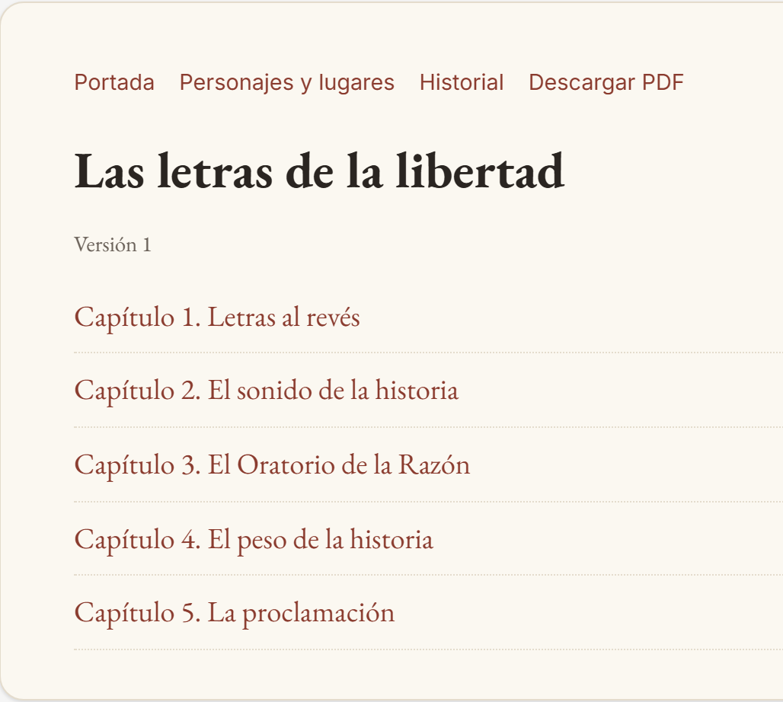
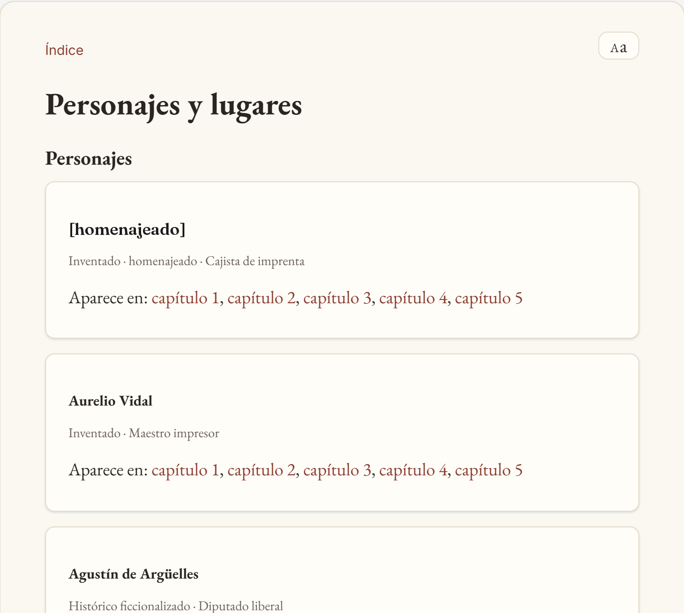
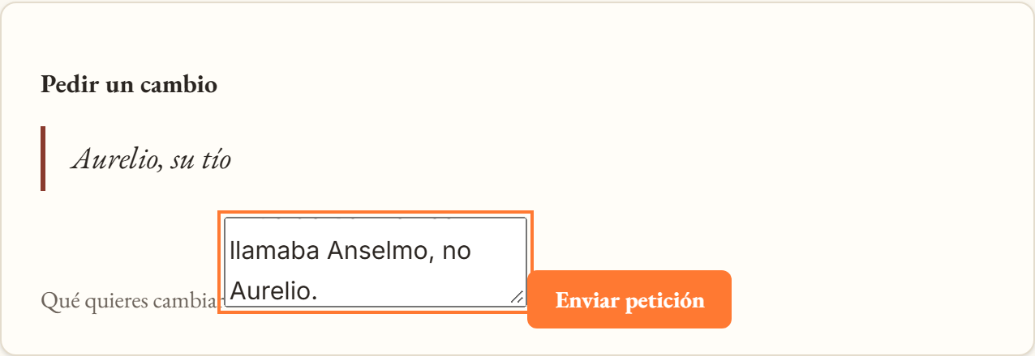
CAPÍTULO III
LECTURA
Se lee en web o en PDF, y un cambio se pide seleccionando el texto
PDF
1
2
3
4
Índice navegable, con marca en los capítulos que cambiaron
Personajes y lugares desde la story bible, enlazados a cada capítulo
Portada con dedicatoria personalizada
Se selecciona un fragmento, «pedir cambio» y pasa al gate de Regeneración
Web y PDF salen de la misma ruta de lectura: Playwright imprime la web, así que nunca divergen. Toda versión anterior se conserva.
Qapítulo
· una iniciativa de Qaracter
Novela Relicario · Propuesta técnico-comercial para Relicario
06 / 23
Notes:
La novela se lee en web y en PDF, y las dos salen de la misma ruta: el PDF es la web impresa con Playwright, así que nunca divergen. Tiene un índice navegable que marca los capítulos que cambiaron, una ficha de personajes y lugares sacada de la story bible con enlaces a cada capítulo, y una portada con dedicatoria. Para pedir un cambio, el lector selecciona el fragmento y escribe lo que quiere: eso va al gate de Regeneración. La versión anterior se conserva siempre.

Slide 7
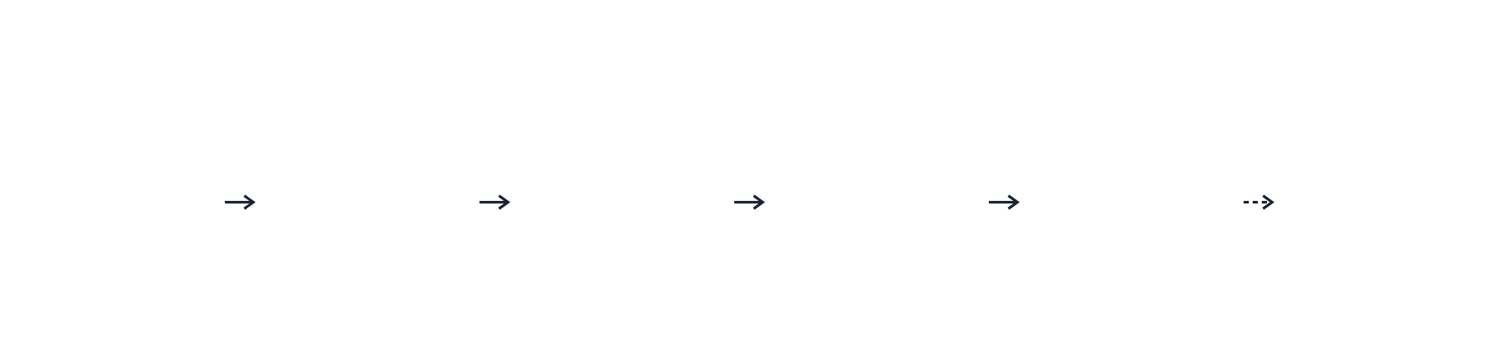


CAPÍTULO IV
ARQUITECTURA
Seis fases, nueve roles especializados y un humano en cinco puntos de control
gate humano
gate humano
gate humano
gate humano
sin gate: decide el juez
gate humano
1
2
3
4
5
6
Intake
Investigation
Plotting · planner
Writing
Publication
Regeneration
entrevistador
investigador · única salida a internet
escritor (writer)
juez (LLM-as-judge)
cambios del lector: escritor + editor
extractor de intake
arquitecto → canon + escaleta
editor (critic)
verificador
extractor de capítulo
Lean · render_visual
sello del corpus
Orquestación: LangGraph con estado explícito
Agentes: Claude Agent SDK, todos en Haiku 4.5
Estado: un fichero SQLite por novela
Planner = arquitecto · Writer = escritor · Editor/critic = editor + juez, separados: quien escribe no aprueba. El editor repara dentro del bucle; el juez mide fuera y no toca el texto.
Qapítulo
· una iniciativa de Qaracter
Novela Relicario · Propuesta técnico-comercial para Relicario
07 / 23
Notes:
Por dentro hay seis fases. En Intake se cierra el brief. En Investigation el investigador, el único con internet, busca los hechos de la época, y un verificador comprueba que cada cita dice lo que el hecho afirma. En Plotting, el planner, el arquitecto, escribe el canon y la escaleta, y se sella el corpus. En Writing trabajan el writer y el editor. Publication la cierra el juez con Lean y el render. Y Regeneration atiende los cambios del lector. Son nueve roles, todos en Haiku 4.5, orquestados con LangGraph, y con una regla: quien escribe no aprueba. El editor repara dentro del bucle y el juez mide fuera sin tocar el texto. En cinco puntos decide un humano.

Slide 8
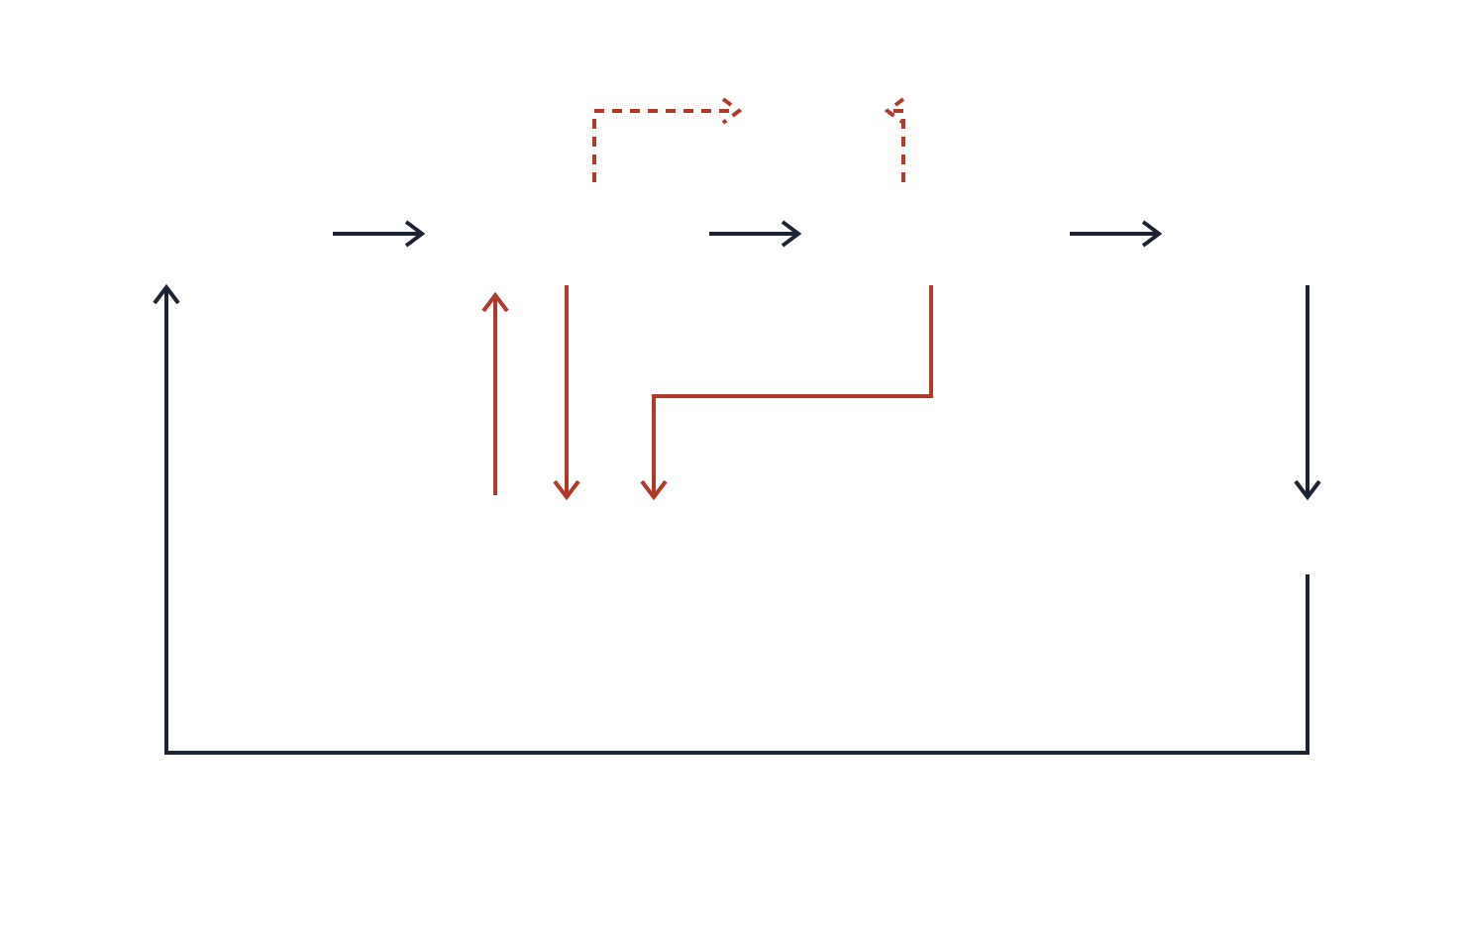



CAPÍTULO IV
ARQUITECTURA
Los validadores son nodos del grafo: ningún agente puede saltárselos
reintentos agotados → para e informa
Las aristas leen booleanos calculados en Python, no la opinión de un modelo
Fail
WriteChapter
Validate
Extract
ApproveChapter
escritor
Python · coste cero
extractor + Lean
Primero lo gratis: longitud, nombres, prohibidas. Luego la llamada
Si el proceso muere, se reanuda desde el último capítulo aprobado
Repair
misma transacción que
el capítulo aprobado
Checkpoint
el editor emite un parche
máx. 2 reintentos, contador compartido
siguiente capítulo
Qapítulo
· una iniciativa de Qaracter
Novela Relicario · Propuesta técnico-comercial para Relicario
08 / 23
Notes:
Esta es la decisión de la que cuelga todo: los validadores son nodos del grafo, no herramientas que un agente decide llamar. Lo que un modelo puede olvidarse de invocar no es una comprobación. Cada capítulo pasa primero lo gratis, que es longitud, nombres y palabras prohibidas; solo si sale limpio se paga el extractor y Lean. Si algo falla, el editor emite un parche, con dos reintentos como máximo y un contador compartido. Y el checkpoint va en la misma transacción que el capítulo: si el proceso muere, se reanuda sin perder ni duplicar nada.

Slide 9
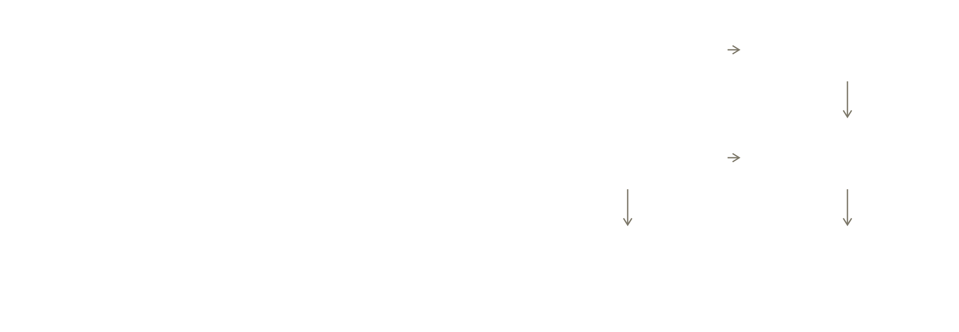
CAPÍTULO IV
CONTEXTO Y STORY BIBLE
El writer no busca su contexto: lo recibe, acotado a 12.000 tokens
1
Encargo del capítulo
800
LA STORY BIBLE: UN SQLITE POR NOVELA
intake_dato
uso_hecho · intake_uso_dato
2
Canon relevante
2.500
lo que dio el comprador, tipado
qué capítulo usa qué dato
3
Continuidad + lo que ya pasó
2.500
mundo_hecho
canon_personaje
corpus histórico sellado
nombres, edades, relaciones
4
Memoria: capítulo N−1 íntegro + resúmenes
3.000
cronologia_evento
capitulo_version + version_novela
5
Anclajes históricos con su firmeza
1.500
alimenta a Lean
inmutables: una versión es un manifiesto
6
Reglas, estilo, prohibidas, repeticiones gastadas
1.200
7
Personalización que toca este capítulo
500
Límite de 100.000 tokens concurrentes garantizado por construcción: grafo secuencial, peor caso 45.000 (investigador).
Total del paquete
12.000
Qapítulo
· una iniciativa de Qaracter
Novela Relicario · Propuesta técnico-comercial para Relicario
09 / 23
Notes:
El writer no busca su contexto: lo recibe. Un módulo de código sin nada de inteligente le arma un paquete de siete bloques, con doce mil tokens de techo: el encargo, los personajes que salen, lo que ya ha pasado, el capítulo anterior entero, los hechos históricos con su firmeza, las reglas y la personalización del capítulo. Todo sale de la story bible, un SQLite por novela en el que cada hecho sabe qué capítulos lo usan. Y los cien mil tokens concurrentes no se vigilan: se garantizan por construcción. El peor caso son cuarenta y cinco mil.

Slide 10
CAPÍTULO IV
POR QUÉ ESTE DISEÑO
Tres decisiones explican el resto del sistema
1
2
3
Validar no es opcional
El estado vive en un solo sitio
Nada se sobrescribe
Validadores como nodos; tools con schema Pydantic; toda salida de rol pasa schema_guard.
Un SQLite por novela: checkpoint y capítulo en la misma transacción. Ramificar es copiar el fichero.
Capítulos inmutables y un manifiesto por versión: la anterior se conserva por estructura.
PARA EL DESARROLLO CON CLAUDE CODE
CLAUDE.md + AGENTS.md: instrucciones del repo
Skill continuity-check
Hook PostToolUse: valida el capítulo editado
Hook PreToolUse: policy de palabras prohibidas
Retries con límite: 2 por capítulo · 5 huecos por Plotting · 2 rechazos del juez
Los hooks y la skill usan exactamente el mismo Core Domain en Python que los nodos del grafo.
Qapítulo
· una iniciativa de Qaracter
Novela Relicario · Propuesta técnico-comercial para Relicario
10 / 23
Notes:
Tres decisiones lo explican todo. Validar no es opcional. El estado vive en un solo sitio. Y nada se sobrescribe: una versión es una lista de capítulos inmutables, así que conservar la anterior sale gratis. Para trabajar con Claude Code hay un CLAUDE.md, una skill de continuidad y dos hooks, uno que valida el capítulo editado y otro de policy, que usan el mismo código que el grafo.
Si vas justo, di solo las tres decisiones y pasa.

Slide 11

CAPÍTULO V
VALIDACIÓN
Cuatro familias de validadores, cada una en su punto del harness
Intake · Investigation
Desarrollo · fuera de línea
Familia
Gate de Plotting
Post WriteChapter
Post Extract
Antes de publicar
Programáticos
schema_guard
cobertura_anclada
nombres_exactos
cobertura_capitulo
cobertura_personalizacion
11, deterministas
todos los roles
arco_anclado
longitud_capitulo
avisa
render_visual
guardrail_prohibidas
Playwright
anacronismo_fechado
anclaje_valido
Semánticos
respaldo_fuente
ejecucion_escaleta
juez_rubrica
revision_humana
juicio de un modelo o de una persona
avisa
arco_ejecutado
8 criterios, 1–10, con justificación
la misma rúbrica
avisan
persona 8,75 · juez 7,88, novela de Barcelona 1929
Formal de la historia
I1–I4
I1–I4
I1–I4
avisa
bloquea
bloquea
Lean 4
Formal del sistema
TLC
en desarrollo
TLA+
Juez: continuidad, arco, coherencia de personajes, ritmo, tono, prosa, naturalidad de la personalización y autenticidad de época. Todos envían su resultado a Langfuse como score.
Qapítulo
· una iniciativa de Qaracter
Novela Relicario · Propuesta técnico-comercial para Relicario
11 / 23
Notes:
Hay cuatro familias de validadores. Once programáticos y deterministas, del schema al render visual con Playwright. Semánticos: el juez, con ocho criterios y justificación, y una revisión humana con la misma rúbrica; en la novela de Barcelona, la persona dio 8,75 y el juez 7,88. Lean 4 para la cronología de la historia. Y TLA+ para el propio harness. Cada uno en su punto del grafo, y todos mandan su resultado a Langfuse.

Slide 12
CAPÍTULO V
EVALUACIÓN
Diez novelas publicadas: lo que un validador cazó se reparó antes de publicar, y dos fallos se le escaparon
nombres
exactos
Juez media
/ continuidad
Novela · ocasión
Caps.
Estado
Intentos
longitud
prohibidas
Lean
Tokens
Coste
Cádiz, 1803–1806 jubilación
10
✓ publicada
14
✓
✕→✓ ×3
✓
✕→✓
7,12 / 6
1,05 M
3,62 $
! RT-08: texto de la política de privacidad colado en los capítulos 6 y 7; ningún validador lo vio. Regenerada como eval-01b: limpia, 7,38 del juez y 3,15 $; es la novela de ejemplo.
Madrid, 1787–1789 18 cumpleaños
10
✓ publicada
16
✕→✓
✕→✓ ×2
✕→✓
✕→✓ ×2
7,75 / 7
1,03 M
3,68 $
Santiago, 1180–1188 diez años de pareja
10
✓ publicada
11
✓
✕→✓
✓
✓
7,00 / 5
612 K
2,31 $
Barcelona, 1928–1929 boda
10
✓ publicada
14
✓
✕→✓ ×4
✓
✓
7,88 / 7
825 K
2,99 $
Valencia, 1885–1886 bodas de oro
10
✓ publicada
11
✓
✕→✓
✓
!
7,63 / 6
780 K
2,76 $
Córdoba, 965–970 adversarial · injection
5
✓ publicada
11
✕→✓
✕→✓ ×3
✕→✓ ×3
!
8,75 / 9
621 K
2,22 $
Cádiz, 1805–1808 adversarial · temporal
5
✓ publicada
6
✓
✕→✓
✓
✕ no lo ve
7,63 / 8
576 K
2,04 $
✕ Lean no lo detecta: la fecha de muerte del canon la inventó el arquitecto (RT-09).
Madrid, 1856–1858 referencia · solo v1
5
✓ publicada
7
✓
✕→✓ ×2
✕→✓
!
7,71 / 8
508 K
1,93 $
Madrid, 1917–1919 referencia
5
✓ publicada
9
✕→✓ ×4
✓
✓
! ×6
7,14 / 6
645 K
2,39 $
Cádiz, 1810–1812 referencia
5
✓ publicada
6
✓
✕→✓
✓
✓
6,29 / 4
512 K
1,91 $
60 / 60
capítulos publicados de las evals pasan los cinco deterministas y Lean
7,49
media del juez en las 10 versiones publicadas
✕→✓ ×n
n rechazos reparados
!
aviso de Lean en la escaleta
Haiku 4.5 en los 9 roles · evals en batch, sin gates · referencias (fondo gris): sin score por capítulo, cuentan las incidencias.
Qapítulo
· una iniciativa de Qaracter
Novela Relicario · Propuesta técnico-comercial para Relicario
12 / 23
Notes:
Estas son las evals de verdad: cinco briefs de diez capítulos, dos adversariales y tres novelas de referencia, todas publicadas. Cada cruz convertida en check es un rechazo de un validador que el editor reparó antes de publicar: los sesenta capítulos pasan los deterministas y Lean. Y hay dos filas que no escondemos. En la de Cádiz se colaron en dos capítulos las etiquetas de privacidad de la organización, y en el adversarial temporal Lean no vio a Gravina vivo en 1808. Cada novela cuesta entre dos y tres dólares y medio, y el juez da una media de 7,49.

Slide 13

CAPÍTULO V
EVALUACIÓN · TUNING
La lectura humana destapó un juez demasiado generoso; el tuning lo corrigió
ANTES · NOVELA DE SEVILLA, 10 CAPÍTULOS
DESPUÉS · IT-26
✕
Juez: 7,4 de media y 8 en continuidad
✓
El juez enumera las contradicciones antes de puntuar
✕
Lectura humana: la firma del mapa se contradice en 5 capítulos
✓
Python topa la continuidad: 10 − 2 × nº de contradicciones
✓
El writer recibe «lo que ya pasó» y las palabras ya gastadas
✕
«Precisión» aparece 63 veces; dos capítulos cierran con el mismo párrafo
✕
Causa: el writer solo veía el capítulo N−1; la nota no dependía de las contradicciones
CONTINUIDAD TRAS EL AJUSTE, CON LAS CONTRADICCIONES QUE ENUMERÓ EL JUEZ
Madrid, 1858
1 contradicción
8
Madrid, 1919
1 contradicción
6
Cádiz, 1812
3 contradicciones
4
Segundo ajuste medido (It-25): el guardrail cazaba «hereje» pero dejaba pasar «herejía»; ahora busca la raíz dentro de cada palabra.
Qapítulo
· una iniciativa de Qaracter
Novela Relicario · Propuesta técnico-comercial para Relicario
13 / 23
Notes:
La mejora más importante la encontró una lectura humana. En la novela de Sevilla, el juez puso un ocho en continuidad mientras la firma de un mapa se contradecía en cinco capítulos. Cambiamos dos cosas: el juez enumera ahora las contradicciones antes de puntuar, y Python le topa la nota. En Cádiz 1812 encontró tres y la continuidad bajó a cuatro. Además, el writer recibe lo que ya pasó y las palabras ya gastadas.

Slide 14
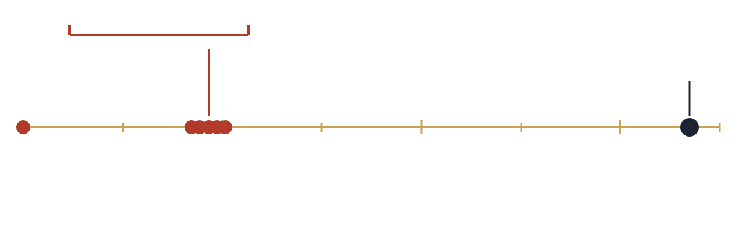
CAPÍTULO V
VALIDACIÓN FORMAL
Lean vio una protagonista que existía antes de nacer; ni el juez ni los validadores de texto lo vieron
NOVELA DE MADRID, 1919 · ESCALETA Y PROSA FRENTE A LA FECHA DE NACIMIENTO
I1 · nadie participa antes de nacer
theorem I1_NadieAntesDeNacer :
∀ e ∈ eventos, ∀ p ∈ e.participantes,
p.nacimiento ≤ e.momento := by decide
-- lake exe verificar → exit 1
-- I1 falla: 9 escenas, 26 eventos
1967
1900
1920
1940
1960
escenas de 1900 a 1919
nacimiento copiado
9 escenas · 26 eventos de la prosa
del encargo
Cuando se generó, la cronología solo avisaba en el gate de Plotting y la novela se publicó. Hoy Lean bloquea la publicación, y el canon usa una fecha de nacimiento de época para el personaje del homenajeado.
✕ no ve
nombres_exactos y el resto de deterministas: no miran fechas de vida
✕ no ve
Juez (7,14): vio una edad incoherente, no el nacimiento imposible
✓ la ve
Lean (lake build + verificar): exit 1, con los eventos culpables
Y el límite: Lean solo es tan fiable como sus fechas. En el brief adversarial temporal, el arquitecto movió la muerte de Gravina de 1806 a 1809 y Lean validó contra la fecha inventada (RT-09). Mitigación propuesta: exigir que las fechas vitales de un personaje histórico salgan del corpus sellado.
Qapítulo
· una iniciativa de Qaracter
Novela Relicario · Propuesta técnico-comercial para Relicario
14 / 23
Notes:
Este es el caso que pide el enunciado. En la novela de Madrid 1919, la homenajeada nace en 1967 y la novela la pone en 1917. Ningún validador de texto lo ve y el juez le dio un 7. Lean compara fechas: «nadie antes de nacer» falla en nueve escenas y veintiséis eventos. Hoy eso bloquea la publicación. Y el límite, que encontró nuestro propio adversarial: Lean es tan fiable como sus fechas. El arquitecto movió la muerte de Gravina a 1809 sin fuente, y Lean validó contra ella.

Slide 15
CAPÍTULO V
VALIDACIÓN FORMAL · TLA+
TLC agota todos los estados del harness sin violaciones, después de cazar tres errores de diseño
✓
NoPublishUnvalidated · nunca se publica un capítulo sin validar
TRES CONTRAEJEMPLOS QUE CAMBIARON EL DISEÑO
✓
ResumeIsExactlyOnce · reanudar no duplica ni pierde capítulos
1 · RESUMEISEXACTLYONCE
✓
RetriesBounded · los reintentos nunca superan el límite
Rehacer el gate de Writing se trataba como pasada inicial y duplicaba capítulos. Cambio: acción RehacerWriting.
✓
CorpusSelladoNoSeToca · tras el sello, nadie escribe en el corpus
✓
PreviousVersionPreserved · la versión anterior se conserva
2 · TERMINA
✓
Termina (liveness) · toda generación publica o para con error
El juez podía rechazar para siempre: bucle infinito. Cambio: tope de 2 rechazos y arista a Fail.
Modelo: 5 capítulos · 2 reintentos · 1 caída · 1 reintento manual · 1 cambio del lector.
12.650
4.425
0
3 · TERMINA
estados · interactivo
estados · batch
violaciones
Weak fairness no bastaba: el autor podía rehacer eternamente. Cambio: strong fairness en la especificación.
Control de vacuidad: con weak fairness en vez de strong, TLC viola Termina; la comprobación no es vacía.
Los nodos de LangGraph y las acciones TLA+ se llaman igual; un test compara las aristas del StateGraph con la definición Aristas.
Qapítulo
· una iniciativa de Qaracter
Novela Relicario · Propuesta técnico-comercial para Relicario
15 / 23
Notes:
Lean verifica la historia; TLA+ verifica el sistema. TLC recorre todos los estados del modelo, doce mil seiscientos en interactivo y cuatro mil cuatrocientos en batch, sin violaciones. Antes cazó tres errores de diseño: un «rehacer» que duplicaba capítulos, un juez que podía rechazar para siempre y una equidad que no bastaba.

Slide 16
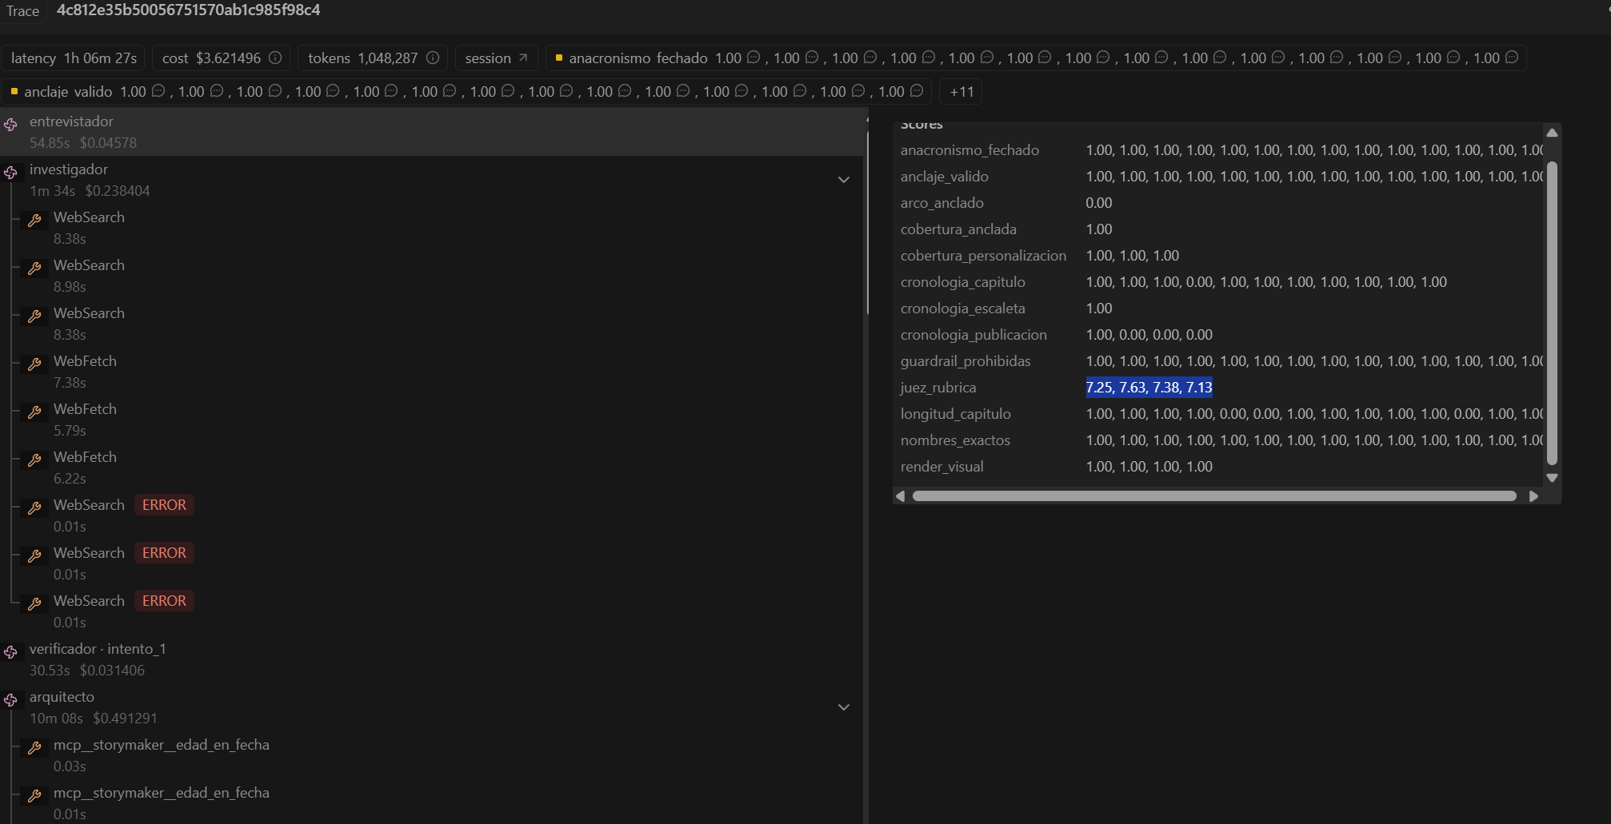
CAPÍTULO V
OBSERVABILIDAD
Cada novela es una sesión en Langfuse: tokens, coste y latencia por llamada
1
coste 3,621496 $, idéntico al registrado por fase en la base
2
1.048.287 tokens · 1 h 06 min
3
un span por rol, con sus herramientas: WebSearch, WebFetch y las tools del arquitecto con schema (edad_en_fecha)
4
scores de todos los validadores, juez incluido: 7,25 · 7,63 · 7,38 · 7,13
5
prompt_nombre y prompt_version en cada span
Es la novela con texto ajeno en los capítulos 6 y 7 (RT-08): se usa aquí solo como traza, no como novela de ejemplo.
Traza de una novela completa de 10 capítulos (Cádiz, 1805)
COSTE POR FASE DE ESA NOVELA · CÁDIZ, 1803–1806 (EVAL-01) · FASE_RUN
Intake
0,05 $
Investigation
0,27 $
Plotting
0,81 $
Writing
1,81 $
Publication
0,68 $
=
3,62 $
Qapítulo
· una iniciativa de Qaracter
Novela Relicario · Propuesta técnico-comercial para Relicario
16 / 23
Notes:
Todo se ve en Langfuse: un span por rol con sus herramientas y los scores de todos los validadores. Esta novela costó 3,62 dólares, exactamente lo que registra el arnés.

Slide 17
CAPÍTULO VI
GUARDRAILS
Lo que no debe aparecer no aparece y queda registrado, incluso cuando el guardrail se pasa de estricto
1
«…no dejaría oro a sus herederos, sino el tesoro que permanecería eternamente…»
Datos personales
El único rol con internet nunca recibe el nombre, la fecha ni los recuerdos del homenajeado: regla Semgrep y guarda de PII sobre cada prompt.
Capítulo 2, intento 1 · guardrail_prohibidas · nivel novela
2
El capítulo vuelve al editor con la incidencia
3
✓ El intento siguiente sale sin el término
Injection
Una carta con 5 órdenes inyectadas: 0 llegaron al texto. Al writer solo llegan filas tipadas.
Lo que encontró el red-team (RT-07)
De 4 rechazos reales, 1 era la palabra. Los otros 3 eran raíces dentro de otras palabras: «respiratorio» por «pirata», «despidiéndose» por «despido», «suspensión» por «suspenso». Uno detuvo una novela.
Audit log
Cada decisión de policy, de gate y cada edición humana, con actor, momento, antes y después.
Mitigación propuesta: que el aviso nombre la palabra que saltó y que la coincidencia por raíz avise en vez de bloquear.
Niveles de la lista: global · novela · destinatario, guardados en SQLite. Normaliza mayúsculas, acentos, plurales y derivados.
Qapítulo
· una iniciativa de Qaracter
Novela Relicario · Propuesta técnico-comercial para Relicario
17 / 23
Notes:
¿Recordáis «tesoro»? El writer escribió «no el oro, sino el tesoro que permanecería». El guardrail lo cazó, el capítulo volvió al editor y el siguiente intento salió sin la palabra. Pero el red-team encontró lo contrario: de cuatro rechazos reales, tres eran falsos positivos. «Respiratorio» contiene la raíz de «pirata», y eso detuvo una novela. Es el siguiente arreglo. Una carta con cinco órdenes inyectadas no metió ni una en el texto. Y el único rol con internet nunca recibe los datos del homenajeado.

Slide 18

CAPÍTULO VII
PROPUESTA ECONÓMICA
Cada novela cuesta 13,90 € y se vende a 59 €: margen del 71,5 %
COSTE UNITARIO POR NOVELA · 10 CAPÍTULOS · 300 NOVELAS/MES
PRECIO Y MARGEN
59 €
Tokens (Haiku 4.5) · medido
2,77 €
Revisiones del lector · 1,5 de media × 0,54 €
0,81 €
PVP con IVA · 48,76 € sin IVA · 3 revisiones incluidas
Supervisión editorial de gates · 20 min × 25 €/h
8,35 €
34,86 €
Infraestructura y mantenimiento · (70 € + 520 €/mes) ÷ 300
1,97 €
Total
13,90 €
margen por novela (71,5 %)
Tokens medidos (total_cost_usd del Agent SDK, sumado por fase en fase_run) en tres novelas de diez capítulos: Cádiz 1803–06 3,62 $ (publicada; texto ajeno en dos capítulos, RT-08) · Santiago 1180–88 2,31 $ · Madrid 1787–89 3,32 $ (hasta su primer intento de publicación). Media 3,08 $ ≈ 2,77 € (1 $ ≈ 0,90 €). Con las cinco novelas de diez capítulos ya publicadas (Madrid 1787–89 terminó en 3,68 $, Barcelona 2,99 $, Valencia 2,76 $), la media es 3,07 $: confirma la cifra. Langfuse registra el mismo coste que el arnés: 1,7172 $ en los dos en la novela de prueba (It-39) y 3,621496 $ en la de Cádiz. Revisión medida en una rama de la novela de Cádiz, 1805: 0,60 $ ≈ 0,54 €, 10 min (la de Madrid, 1858, costó 0,94 $). Supervisión, infraestructura y tarifa son estimaciones.
El coste dominante no son los tokens: es la supervisión humana de los gates (8,35 € de 13,90 €).
Qapítulo
· una iniciativa de Qaracter
Novela Relicario · Propuesta técnico-comercial para Relicario
18 / 23
Notes:
Vamos a los números. Una novela de diez capítulos gasta en tokens una media de tres dólares, medida fase a fase: unos 2,77 euros. Las cinco novelas publicadas de diez capítulos lo confirman. Con las revisiones, la infraestructura, el mantenimiento y veinte minutos de supervisión humana, el coste es de 13,90 euros. La vendemos a 59, con tres revisiones incluidas: 34,86 euros de margen, un 71,5 %. Y ojo: lo caro no son los tokens, es la supervisión de los gates.

Slide 19
CAPÍTULO VII
PROPUESTA ECONÓMICA
El margen aguanta una subida del 50 % en tokens; lo que hay que proteger son las revisiones
COSTE DEL PROYECTO DE DESARROLLO
ESCENARIOS DE VOLUMEN · MARGEN MENSUAL
Diseño · arquitectura, specs, TLA+, Lean
90 h
Desarrollo · harness, 9 roles, validadores, web
220 h
36.110 €
Validación · evals, revisión humana, red-team, tuning
70 h
Despliegue · API propia, infra, Langfuse, formación
40 h
10.459 €
Total · 65 €/h
420 h · 27.300 €
1.251 €
50 novelas/mes
300 novelas/mes
1.000 novelas/mes
51 %
71,5 %
74 %
Ingreso 48,76 €/novela · variable 11,93 €/novela · fijo 590 €/mes (720 € a 1.000/mes)
SENSIBILIDAD · 300 NOVELAS/MES · MARGEN POR NOVELA
Margen base
34,86 €
Tokens +50 %
33,07 € (−5,1 %)
6 revisiones por novela en vez de 1,5
23,07 € (−33,8 %)
Mitigación: Desde la 4.ª revisión, 4,90 € cada una: el margen vuelve a ≈ 35 €.
Qapítulo
· una iniciativa de Qaracter
Novela Relicario · Propuesta técnico-comercial para Relicario
19 / 23
Notes:
El desarrollo lo estimamos en 420 horas a 65 euros: 27.300 euros entre diseño, desarrollo, validación y despliegue. Con 590 euros de fijos al mes, el margen mensual es de unos 1.250 euros con 50 novelas, 10.500 con 300 y 36.000 con mil. La sensibilidad dice dónde está el riesgo: si los tokens suben un 50 %, perdemos un 5 %; si un cliente pide seis revisiones, un 34 %. Por eso, a partir de la cuarta revisión se cobran 4,90 euros y el margen se recupera.

Slide 20
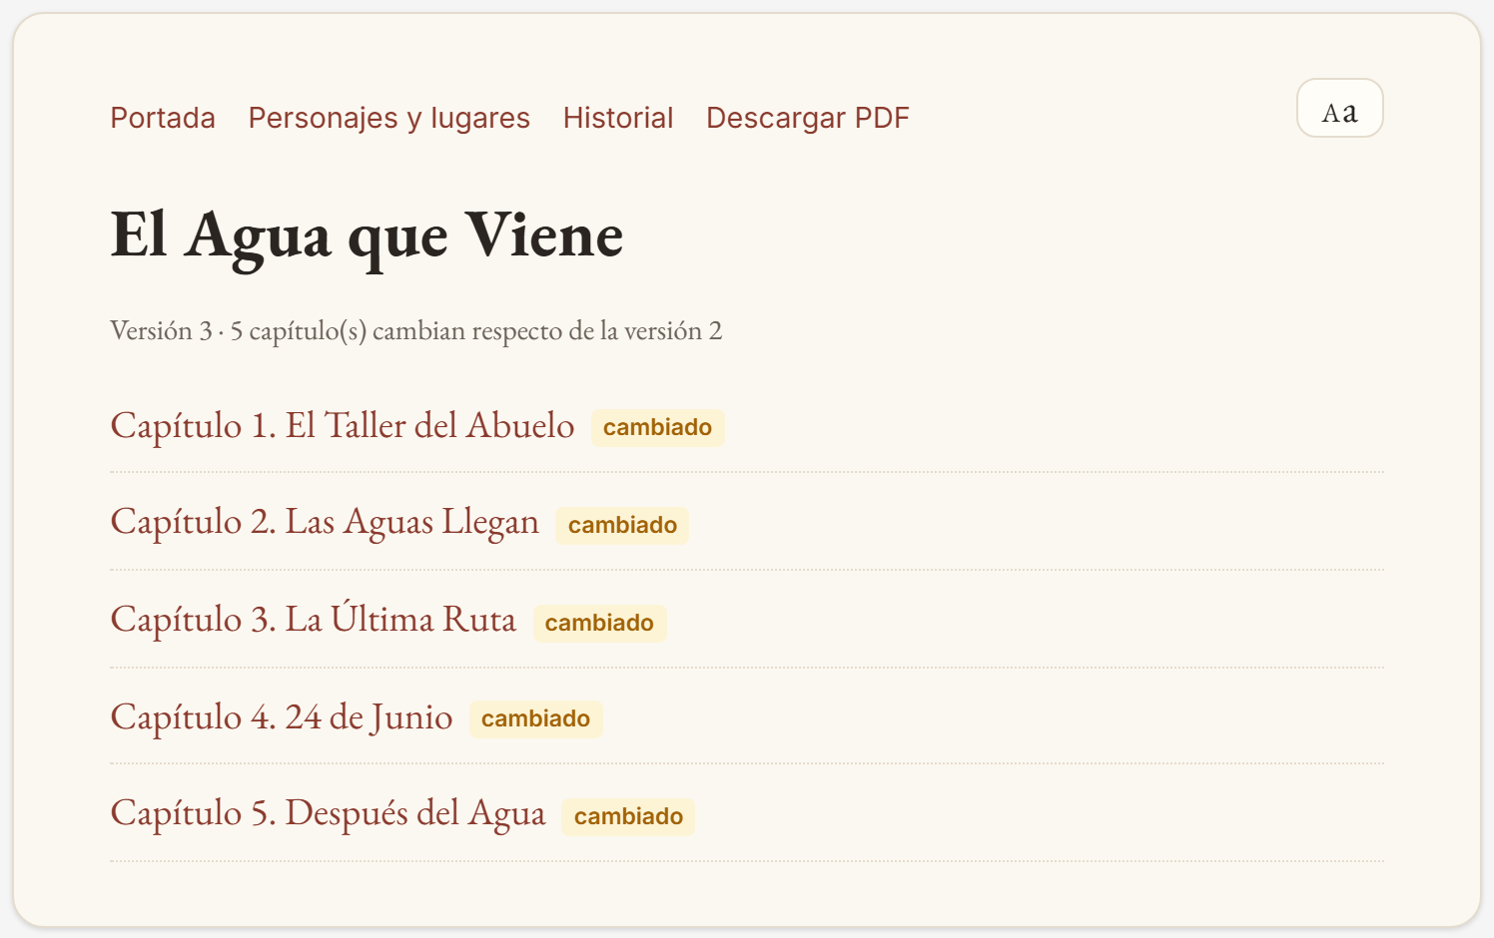
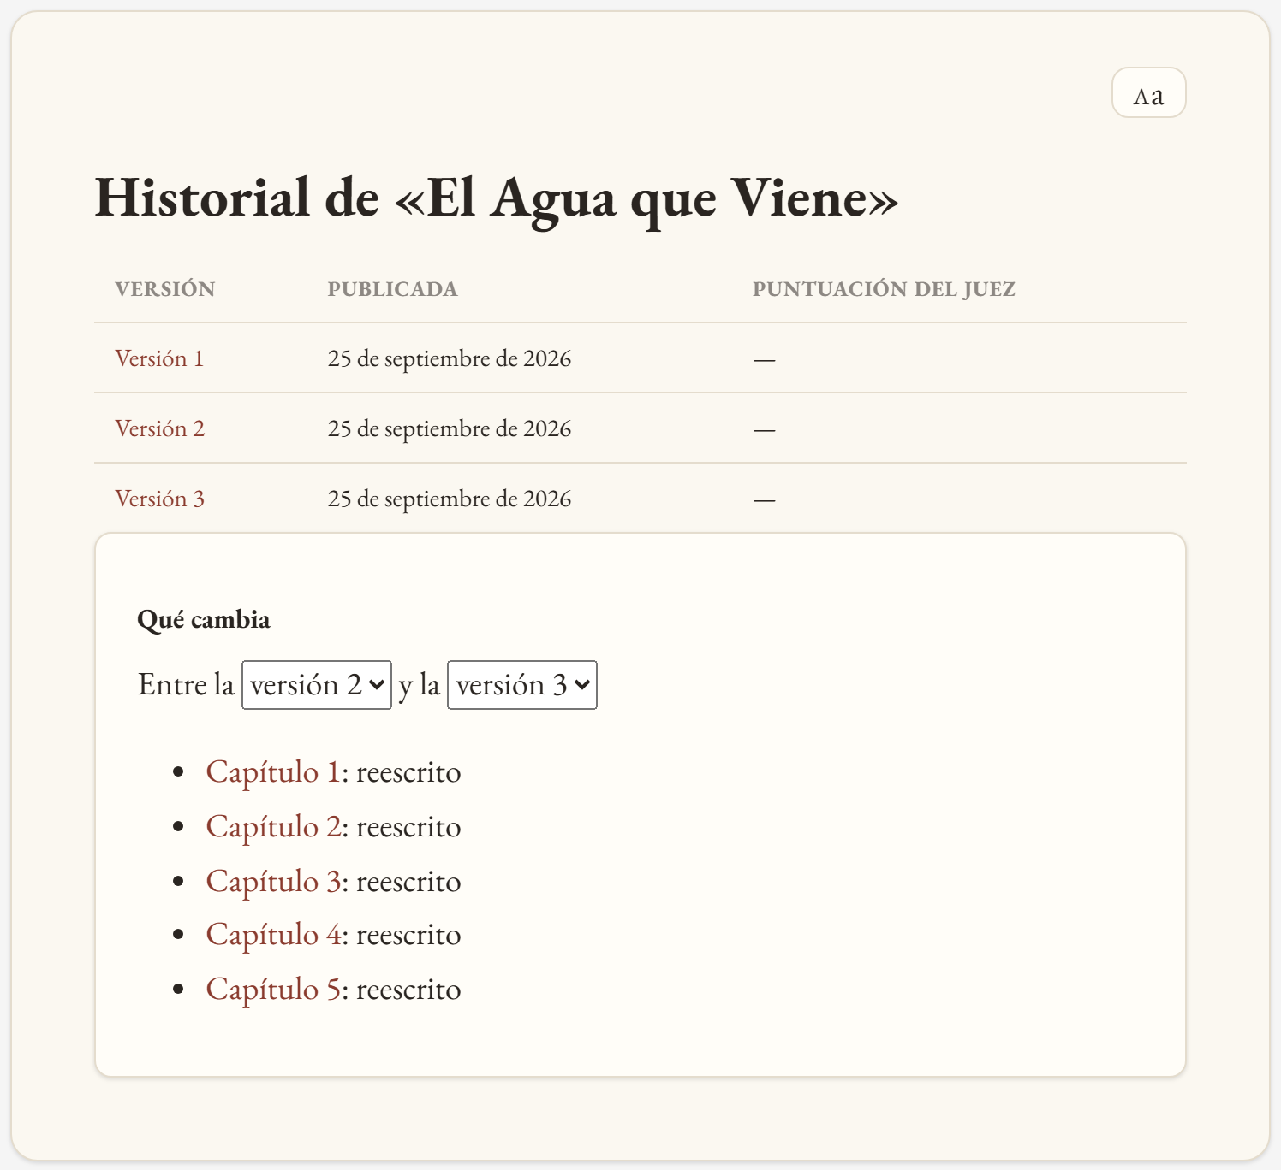

CAPÍTULO VIII
DEMO
El lector cambia un dato; solo se reescriben los capítulos que lo usan
1 · LECTOR
2 · STORY BIBLE
3 · GATE
4 · REGENERATION
5 · PUBLICATION
Selecciona «Cayetano» y pide el cambio
Candidatos con su coste; se elige el personaje
El Autor confirma fila y valor nuevo
El valor retirado se propaga a 7 celdas de escaleta y canon
Versión 3 publicada; la 1 y la 2, intactas
«no se llama Cayetano, se llama Amancio»
regenerar 1, 2, 4 y 5 · revisar 3
personaje:4 nombre=Amancio
Lean ✓ · render_visual ✓
CAP.
V2
V3
QUÉ PASÓ
0,94 $
1
cv 8
cv 12
previsto
2
cv 9
cv 13
previsto
la revisión · regeneration 0,05 + writing 0,80 + publication 0,10
3
cv 4
cv 15
reparado (1.274 pal.)
4
cv 10
cv 16
previsto
36 min
5
cv 11
cv 18
previsto
de la petición a la versión 3
Índice web de la versión 3, con los capítulos cambiados marcados
Historial: versiones 1, 2 y 3
Se previeron 1, 2, 4 y 5; al final se reescribieron los 5: el primer intento del capítulo 3 se pasó de longitud (1.274 palabras, máximo 1.250) y hubo que repararlo.
Con diez capítulos (Cádiz, 1805): un cambio de nombre reescribió 3 capítulos de 10 y reutilizó 7, por 0,60 $. Es una rama de la novela de Cádiz, 1803–1806, que tiene texto ajeno en los capítulos 6 y 7 (RT-08).
1
2
3
4
5
6
7
8
9
10
■ nuevo · ■ revalidado a coste cero · ■ intacto
Qapítulo
· una iniciativa de Qaracter
Novela Relicario · Propuesta técnico-comercial para Relicario
20 / 23
Notes:
En la novela del aguador, el lector no quiere que un personaje se llame Cayetano. Lo selecciona en el capítulo 1 y escribe «se llama Amancio». El sistema busca en la story bible y enseña al autor los candidatos con su coste: habría que regenerar los capítulos 1, 2, 4 y 5 y revisar el 3. El autor confirma la fila y el nombre nuevo; ningún modelo interpreta la petición. Se reescriben esos capítulos, y aquí también el 3, porque su primer intento se pasó de longitud. Lean y el render dan el visto bueno, se publica la versión 3 y las anteriores quedan intactas. Costó 94 céntimos de dólar. En una novela de diez capítulos, un cambio parecido reescribió tres y reutilizó siete.
Y en directo. La rama fase-6-regeneracion tiene un gate de Regeneración pendiente. Si hay tiempo, apruébalo delante del tribunal y enseña cómo arranca. El resultado tarda minutos, así que remite a esta slide.

Slide 21
CAPÍTULO VIII
VERSIÓN 2
De la prueba de concepto a la versión 2: críticos internos en lugar de gates humanos
QUÉ CAMBIA
COSTE UNITARIO POR NOVELA · 300 NOVELAS/MES
a
Investigación histórica: modo exhaustivo por defecto y un crítico que coteja las fechas vitales de los personajes históricos contra el corpus (cierra RT-09)
v2 B
PoC v1
v2 A
Opus 5 en arquitecto, críticos y juez
Haiku 4.5 en todos los roles
Sonnet 5 en roles clave
b
Canon y escaleta: un crítico en un modelo mayor antes de sellar, que mira coherencia de trama, arcos y fechas
Tokens
2,77 €
7,72 €
12,74 €
Redacción: un crítico por capítulo, además de los validadores deterministas, y escritor y editor en Sonnet 5
Revisiones (1,5 de media)
0,81 €
2,27 €
2,70 €
c
Supervisión humana
8,35 € (20 min)
2,08 € (5 min)
2,08 € (5 min)
Los cinco gates humanos pasan a ser nodos críticos; la persona solo revisa por muestreo (≈5 min por novela en vez de 20)
Infraestructura y mantenimiento
1,97 €
1,97 €
1,97 €
Total
13,90 €
14,04 €
19,49 €
Margen a 59 €
34,86 € 71,5 %
34,72 € 71,2 %
29,27 € 60 %
DESARROLLO DE LA VERSIÓN 2 · 65 €/H
Diseño 40 h
Desarrollo 90 h
Validación 60 h
Despliegue 20 h
= 210 h · 13.650 €, más ≈300 € de ejecuciones de evaluación
Precios oficiales por millón de tokens (entrada/salida): Haiku 4.5 1/5 $ · Sonnet 5 2/10 $ · Opus 5 5/25 $. Multiplicadores sobre el coste medido por fase (2,98 $ por novela de 10 capítulos): v2 A investigación ×3, trama ×3, escritura ×3, juez ×2; v2 B investigación ×5, trama ×9, escritura ×3, juez ×6 (Opus con ×1,2 por tokenizador). Estimación, no medición.
Qapítulo
· una iniciativa de Qaracter
Novela Relicario · Propuesta técnico-comercial para Relicario
21 / 23
Notes:
Esto es la versión 1, una prueba de concepto. Hoy un humano aprueba cinco gates, y eso es lo que más cuesta: veinte minutos por novela. En la versión 2, esos gates los sustituyen críticos internos que revisan con más dureza la investigación histórica, el canon y la escaleta, y cada capítulo, con modelos mejores donde hace falta. Hay dos escenarios. Con Sonnet 5 en los roles clave, los tokens suben a 7,7 euros, pero la supervisión baja a cinco minutos por muestreo, y la novela cuesta prácticamente lo mismo, 14 euros, con un 71 % de margen. Con Opus 5 en el arquitecto, los críticos y el juez, cuesta 19,5 euros y el margen es del 60 %. Desarrollarlo son 210 horas, unos 14.000 euros.
Si preguntan por qué no se hizo ya así. Porque primero había que medir: sin los gates humanos no habríamos visto RT-07, RT-08 ni RT-09, y un crítico solo sustituye a un gate cuando las evals demuestran que caza lo mismo.

Slide 22

CAPÍTULO VIII
CIERRE
Lo que queda por hacer antes de vender la primera novela
RIESGOS
SIGUIENTES PASOS
Hoy el modelo se usa a través de una sesión de Claude Code: producción necesita API propia con límites de throughput
1
Piloto con 50 novelas reales de clientes de Relicario
2
Fechas vitales de los personajes históricos solo desde el corpus sellado: la mitigación determinista de RT-09 va primero, porque «determinista antes que modelo»
El juez y el writer son el mismo modelo: sesgo; se compensa con revisión humana y el tope de continuidad
Sin el toolchain de Lean, la cronología se evalúa en Python: la instalación de producción debe llevar lake
3
La versión 2: críticos internos y modelos por rol (slide 21)
El coste de tokens es una estimación en cliente del SDK, no una factura
Las fechas vitales de los personajes históricos que no están en el corpus las pone el arquitecto sin fuente (RT-09)
Los tokens son ~20 % del coste unitario de la PoC; en la v2 suben, pero la supervisión humana baja más.
Qapítulo
· una iniciativa de Qaracter
Novela Relicario · Propuesta técnico-comercial para Relicario
22 / 23
Notes:
Los riesgos, con franqueza. Hoy el modelo corre sobre una sesión de Claude Code, y producción necesita una API propia. El juez es el mismo modelo que escribe, y lo calibramos con revisión humana. Y las fechas de los personajes históricos que no están en el corpus las pone el arquitecto. Lo siguiente, por orden: un piloto de cincuenta novelas con Relicario, sacar esas fechas del corpus, que es un arreglo determinista, y después la versión 2 con sus críticos.

Slide 23


Qapítulo
una iniciativa de Qaracter
Preparado para
Relicario
«Cada persona merece su capítulo»
[TU NOMBRE] · Qapítulo
[TU EMAIL]
https://github.com/alberqq/StoryMaker
Gracias. Preguntas técnicas: 5 minutos.
Anexos A1–A8, en PDF aparte.
Notes:
Gracias. Quedamos a vuestra disposición para las preguntas técnicas.

